Slide 1
Implementação de um Sistema Contador de Objetosem Esteiras utilizando Pthreads(c) e OpenMP
Alunos : Diogo Marchi
George de Borba Nardes

Slide 2


Pthread
Funções usadas:
pthread_mutex_t mutex_soma;
pthread_mutexattr_t mutexattr_prioceiling;
pthread_mutexattr_init(&mutexattr_prioceiling)
pthread_mutexattr_setprotocol(&mutexattr_prioceiling, PTHREAD_PRIO_PROTECT)
high_prio = sched_get_priority_max(SCHED_RR)
pthread_mutexattr_setprioceiling(&mutexattr_prioceiling, high_prio)
pthread_mutex_init(&mutex_soma,&mutexattr_prioceiling)
pthread_create(&esteira_3, NULL, conta_objeto, &t_pesos_num_obj)
pthread_join(esteira_2, NULL)

Slide 3
OpenMP
#pragma omp critical
#pragma omp parallel shared(t_pesos_num_obj) num_threads(4)
#pragma omp single nowait

Slide 4
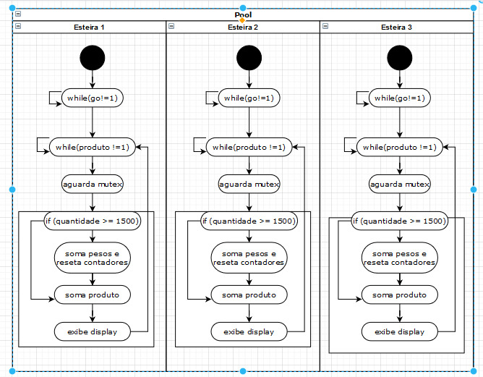
Diagrama de atividade

